Slide 1
Název | The United Kingdom – Wales
Předmět, ročník | Seminář z anglického jazyka, septima
Tematická oblast | Reálie anglicky mluvících zemí I.
Anotace | Jedná se o prezentaci s výkladem, obrázky a úkoly.
Klíčová slova | Capital, castle, city walls, flag, language, customs.
Autor | Mgr. Lucie Babišová
Datum | 25. 3. 2013
Škola | Gymnázium Jana Opletala, Litovel, Opletalova 189
Projekt | EU peníze středním školám, reg. č.: CZ.1.07/1.5.00/34.0221

Slide 2
Wales – Basic Facts
a part of the UK since 1282
the capital is Cardiff
the country has retained a distinct cultural identity and is officially bilingual (English and Welsh/Cymry)
has a distinctive culture including its own language, customs, holidays and music (Wales has its own flag)
the daffodil and the leek are also symbols of Wales
Prince of Wales (Welsh: Tywysog Cymru) - a title traditionally granted to the heir apparent to the reigning monarch of the UK

Slide 3
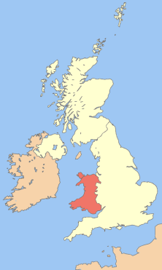
Wales - Map
Zdroj: [cit. 2013-03-25]. Dostupný pod licencí Creative Commons na WWW:
http://commons.wikimedia.org/wiki/File%3AUk_map_wales.png

Slide 4
Wales - Flag
Zdroj: [cit. 2013-03-25]. Dostupný pod licencí Creative Commons na WWW:
http://commons.wikimedia.org/wiki/File:Flag_of_Wales.svg

Slide 5
Places of Interest
Cardiff
the capital, a financial center, a univerity city
famous for its castle built in 1100's on Roman fort
Llangollen
home of the International Musical Eisteddfod – a famous singing and dancing festival
Chester
one of the best preserved walled cities in Britain
Caernarfon
famous for its medieval castle and fortification

Slide 6
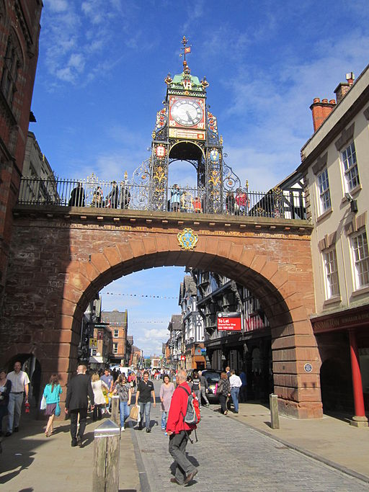
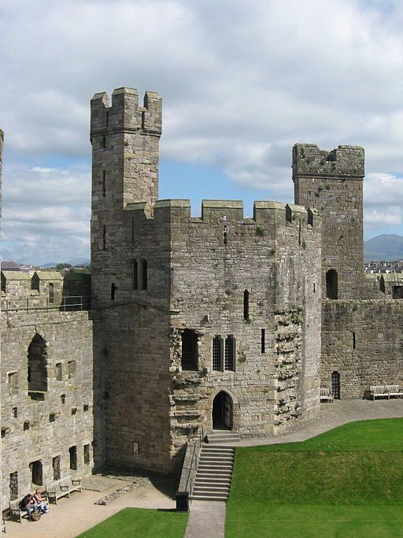
Chester/Caernarfon Castle
Zdroj: [cit. 2013-03-25]. Dostupný pod licencí Creative Commons na WWW:
http://commons.wikimedia.org/wiki/File%3AEastgate_Clock%2C_Chester_(1).JPG
Zdroj: [cit. 2013-03-25]. Dostupný pod licencí Creative Commons na WWW:
http://commons.wikimedia.org/wiki/File:Caernafon_Northeast_Tower.jpg

Slide 7
Questions
What is the capital of Wales?
What are the official languages of Wales?
What are the symbols of the country?
What is the name of the city famous for its city walls?

Slide 8
Answer Key
Cardiff.
English and Welsh/Cymry.
The daffodil and the leek.
Chester.

Slide 9
Source
BELÁN, Juraj. Odmaturuj! z anglického jazyka. Vyd. 1. Brno: Didaktis, 2005, 256 s. Odmaturuj!. ISBN 80-735-8024-1.
BRENDLOVÁ, Světla. Reálie anglicky mluvících zemí. 2., dopl. vyd. Plzeň: Fraus, c1996, 79 s. ISBN 80-857-8487-4.
EL-HMOUDOVÁ, Dagmar. Angličtina pro střední školy. 1. vyd. Třebíč: Petra Velanová, 2006. ISBN 80-868-7302-1.
KEMPTON, Grant. New opportunities UK/US: workbook. Vyd. 1. Harlow: Pearson Education Limited, 2006, 256 s. Odmaturuj!. ISBN 978-140-5829-441.
KEMPTON, Grant. New opportunities UK/US: workbook. Vyd. 1. Harlow: Pearson Education Limited, 2006, 256 s. Odmaturuj!. ISBN 978-0-582-84791-0.

